Slide 1
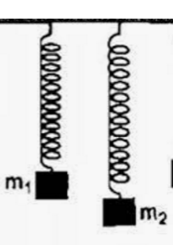
KIỂM TRA BÀI CŨ
Câu hỏi 1: Nêu các tác dụng của lực?
Câu hỏi 2: Quan sát hình vẽ sau và cho biết lực tác dụng lên lò xo trong trường hợp nào lớn hơn? (biết hai lò xo giống hệt nhau)
Notes:
Để so sánh thuộc tính của vật thể này với vật thể khác người ta dùng đến các phép đo. Trong các phép đo người ta sẽ quan tâm đến: đơn vị đo, dụng cụ đo và cách sử dụng các dụng cụ đo đó.

Slide 2
BÀI 39
BIẾN DẠNG LÒ XO
PHÉP ĐO LỰC
Notes:
Để so sánh thuộc tính của vật thể này với vật thể khác người ta dùng đến các phép đo. Trong các phép đo người ta sẽ quan tâm đến: đơn vị đo, dụng cụ đo và cách sử dụng các dụng cụ đo đó.

Slide 3
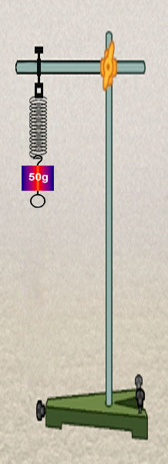
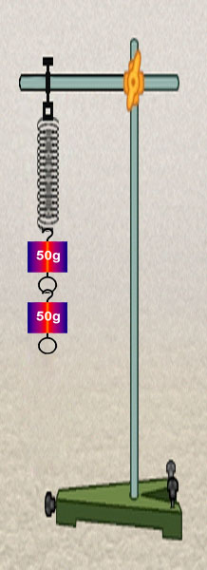
CÁC BƯỚC TIẾN HÀNH THÍ NGHIỆM
TÌM HIỂU ĐẶC ĐIỂM BIẾN DẠNG LÒ XO
Bước 1
Bước 2
Bước 1: Đo chiều dài tự nhiên (l₀) của lò xo (lò xo chưa bị biến dạng).
l₀
l₁
Bước 2: Móc 1 quả nặng 50g vào đầu dưới của lò xo, đo chiều dài (l1) của lò xo khi bị biến dạng rồi ghi kết quả vào PHT.
Bước 3: Làm tương tự bước 2 nhưng thay 1 quả nặng bằng 2, 3 quả nặng giống nhau loại 50g.
Bước 4
Bước 5
l
l₂
Bước 4: Hoàn thiện phiếu học tập
Notes:
Để so sánh thuộc tính của vật thể này với vật thể khác người ta dùng đến các phép đo. Trong các phép đo người ta sẽ quan tâm đến: đơn vị đo, dụng cụ đo và cách sử dụng các dụng cụ đo đó.

Slide 4
Số quả nặng treo vào lò xo | Tổng khối lượng vật treo (g) | Chiều dài ban đầu của lò xo (mm) | Chiều dài của lò xo khi bị dãn ra (mm) | Độ dãn của lò xo (mm)
1 | m₁ = | l₀ = | l₁ = | = l₁ – l₀ =
2 | m₂= | l₀ = | l₂ = | = l₂ – l₀ =
3 | m₃ = | l₀ = | l₃ = | = l₃ – l₀ =
Notes:
Để so sánh thuộc tính của vật thể này với vật thể khác người ta dùng đến các phép đo. Trong các phép đo người ta sẽ quan tâm đến: đơn vị đo, dụng cụ đo và cách sử dụng các dụng cụ đo đó.

Slide 5
Một lò xo có chiều dài tự nhiên là 12cm được treo thẳng đứng đầu dưới của lò xo gắn với một quả nặng khối lượng 50g khi quả nặng nằm cân bằng thì lò xo có chiều dài 15cm. Cho rằng độ dãn của lò xo tỉ lệ thuận với khối lượng vật treo. Khi treo quả nặng có khối lượng 100g vào lò xo thì chiều dài của lò xo khi đó là bao nhiêu?
Notes:
Để so sánh thuộc tính của vật thể này với vật thể khác người ta dùng đến các phép đo. Trong các phép đo người ta sẽ quan tâm đến: đơn vị đo, dụng cụ đo và cách sử dụng các dụng cụ đo đó.

Slide 6
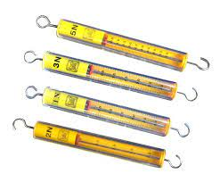
II: Thực hành đo lực bằng lực kế
- Vỏ lực kế có gắn một bảng chia độ.
- Một lò xo có một đầu gắn vào vỏ lực kế, đầu kia gắn vào một móc và 1 kim chỉ thị. Kim chỉ thị có thể chuyển động trên mặt bảng chia độ.
Notes:
Để so sánh thuộc tính của vật thể này với vật thể khác người ta dùng đến các phép đo. Trong các phép đo người ta sẽ quan tâm đến: đơn vị đo, dụng cụ đo và cách sử dụng các dụng cụ đo đó.

Slide 7
II: Thực hành đo lực bằng lực kế
Các bước sử dụng lực kế:
+ Bước 1: Ước lượng giá trị cần đo để lựa chọn lực kế phù hợp. (nếu lực quá lớn nằm ngoài giới hạn đàn hồi lò xo sẽ không trở lại trạng thái tự nhiên)
+ Bước 2: Hiệu chỉnh lực kế (khi chưa có lực tác dụng thì kim chỉ ở vị trí 0)
+ Bước 3: Tác dụng lực cần đo vào móc của lò xo lực kế.
+ Bước 4: Cầm lực kế sao cho lò xo nằm dọc theo phương của lực cần đo.
+ Bước 5: Khi kim chỉ lực kế đã ổn định ➔đọc số chỉ gần nhất với kim chỉ.
Notes:
Để so sánh thuộc tính của vật thể này với vật thể khác người ta dùng đến các phép đo. Trong các phép đo người ta sẽ quan tâm đến: đơn vị đo, dụng cụ đo và cách sử dụng các dụng cụ đo đó.

Slide 8
Trường hợp | Lực kéo
 | Lần 1 | Lần 2
Kéo khúc gỗ nằm ngang lần 1
Kéo khúc gỗ nằm ngang chuyển động đều đều
Nâng hộp phấn lên khỏi mặt bàn
Nâng quyển sách lên khỏi bàn
Nâng 2 quả nặng 50g lên khỏi bàn
Notes:
Để so sánh thuộc tính của vật thể này với vật thể khác người ta dùng đến các phép đo. Trong các phép đo người ta sẽ quan tâm đến: đơn vị đo, dụng cụ đo và cách sử dụng các dụng cụ đo đó.

Slide 9
III: Luyện tập
Câu 1: Tìm từ thích hợp trong khung để điền vào chỗ trống:
Khi bị quả nặng kéo thì lò xo bị (1) ............, chiều dài của nó (2) ................ khi bỏ các quả nặng đi, chiều dài lò xo trở lại (3) ................ chiều dài tự nhiên của nó. Lò xo lại có hình dạng ban đầu.
Câu 2: Vật nào sau đây không có tính chất đàn hồi
A. Lò xo B: Miếng đệm C. Dây cao xu D. Vỏ bút nhựa.
Notes:
Để so sánh thuộc tính của vật thể này với vật thể khác người ta dùng đến các phép đo. Trong các phép đo người ta sẽ quan tâm đến: đơn vị đo, dụng cụ đo và cách sử dụng các dụng cụ đo đó.

Slide 10
III: Luyện tập
Câu 3: Chọn đáp án đúng:
Khi khối lượng quả nặng treo vào lực kế tăng lên 3 lần thì:
Chiều dài lò xo tăng lên 3 lần. B. Chiều dài lò xo tăng lên 1,5 lần.
Độ dãn của lò xo tăng lên 3 lần D. Độ dãn lò xo giảm đi 1,5 lần.
Câu 4: Lò xo không bị biến dạng khi
A. dùng tay kéo dãn lò xo B. dùng tay ép chặt lò xo
C. kéo dãn lò xo hoặc ép chặt lò xo D. dùng tay nâng lò xo lên
Câu 5: Treo vật vào một đầu lực kế lò xo. Khi vật cân bằng, số chỉ lực kế 2N. Điều này có ý nghĩa là gì?
Vật có khối lượng 2g B. Trọng lượng của vật bằng 2
C. Khối lượng của vật băng 1g D. Trọng lượng của vật bằng 1N.
Notes:
Để so sánh thuộc tính của vật thể này với vật thể khác người ta dùng đến các phép đo. Trong các phép đo người ta sẽ quan tâm đến: đơn vị đo, dụng cụ đo và cách sử dụng các dụng cụ đo đó.

Slide 11
IV: Vận dụng
C3. Các độ lớn cần ghi vào các ô trống:
m (g) | 20 | 40 | 50 | 60
l (cm) | 22 |  | 25
C4: Một lò xo có chiều dài tự nhiên là 10cm được treo thẳng đứng đầu dưới của lò xo gắn với một quả nặng khối lượng 50g khi quả nặng nằm cân bằng thì lò xo có chiều dài 12cm. Khi treo quả nặng 2 quả nặng như trên vào lò xo thì chiều dài của lò xo khi đó là bao nhiêu?
Notes:
Để so sánh thuộc tính của vật thể này với vật thể khác người ta dùng đến các phép đo. Trong các phép đo người ta sẽ quan tâm đến: đơn vị đo, dụng cụ đo và cách sử dụng các dụng cụ đo đó.

Slide 12
Trải nghiệm
Nhiệm vụ làm trên lớp
CHẾ TẠO LỰC KẾ ĐƠN GIẢN
Link tham khảo: https://youtu.be/qf0C0J7xMS.
2. Nhiệm vụ về nhà
CHẾ TẠO CÂN LÒ XO.
Link tham khảo:
https://www.youtube.com/watch?v=Al7XsgNU9-8&t=85s
Notes:
Để so sánh thuộc tính của vật thể này với vật thể khác người ta dùng đến các phép đo. Trong các phép đo người ta sẽ quan tâm đến: đơn vị đo, dụng cụ đo và cách sử dụng các dụng cụ đo đó.

